Slide 1
Weibo2
何启凡
孟庆奥森
詹鹏飞
赵梓涵
徐涛
唐瑞奇

Slide 2
Introduction & Overview

Slide 3
Purposes
提供功能丰富，免费，简洁，高效的微博客户端

Slide 4
Novelty
没有广告
功能完全免费

Slide 5
divide the work
何启凡 | 登录功能、文档，重构代码
孟庆奥森 | 登录功能，个人信息
詹鹏飞 | 微博显示功能、文档
赵梓涵 | 设置功能、文档
徐涛 | 登录功能，个人信息
唐瑞奇 | 微博显示功能、文档

Slide 6
Features

Slide 7
登录
何启凡

Slide 8
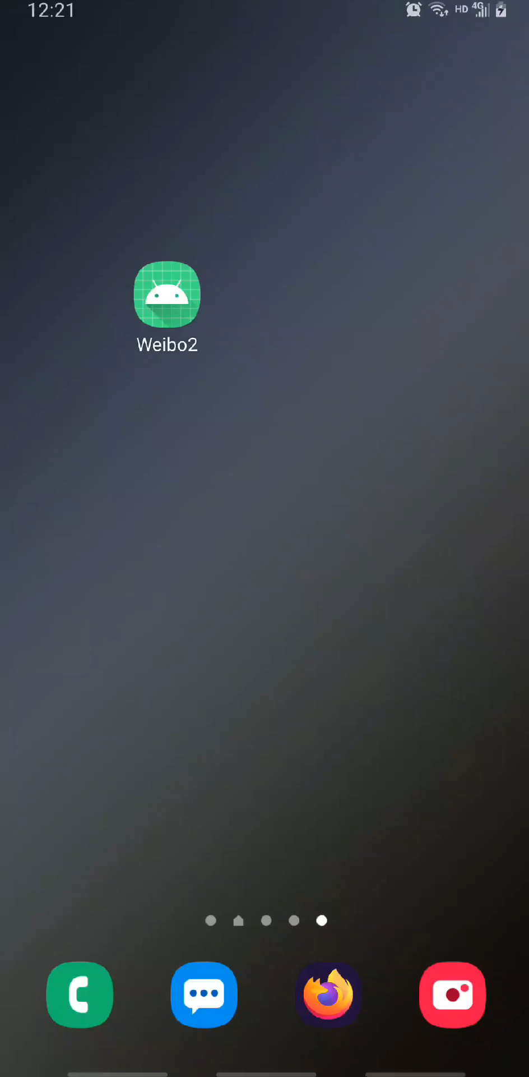
功能展示
首次启动需要登录，之后自动进入主界面
登录时需要手动获取code参数
Notes:
Code临时令牌

Slide 9
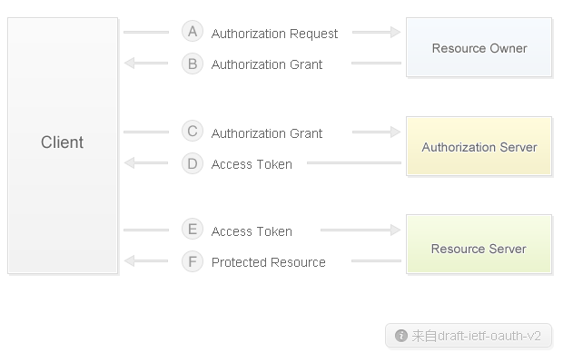
实现
Weibo登录使用OAuth2.0技术
用户账号信息本地不保留
从服务器获取Access Token
Notes:
Access Token访问令牌

Slide 10
技术
Retrofit与服务器交互
SharedPreferences持久化AccessToken，保持登陆状态

Slide 11
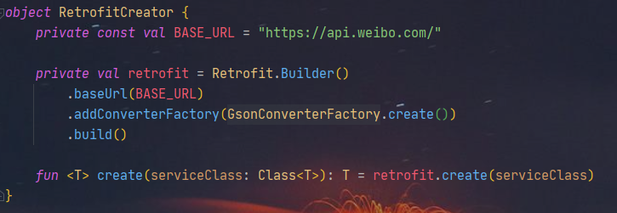
Retrofit
单例模式
动态代理

Slide 12
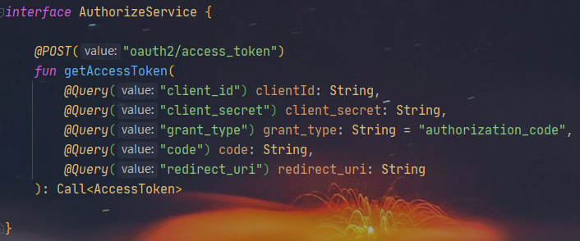
Retrofit

Slide 13
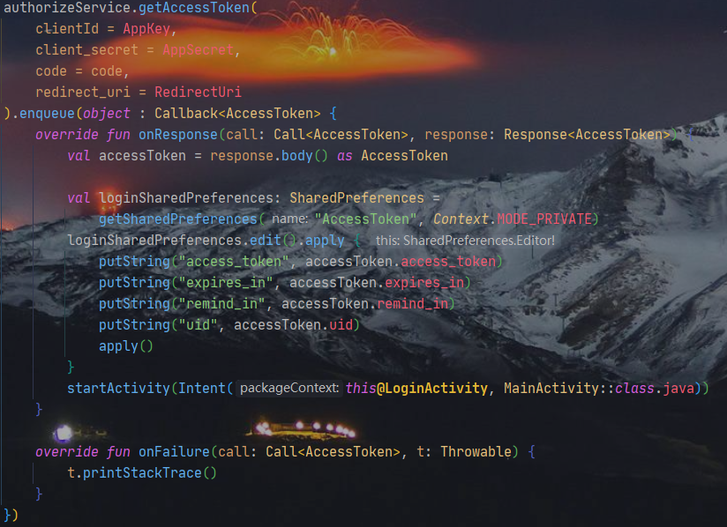
Retrofit
回调

Slide 14
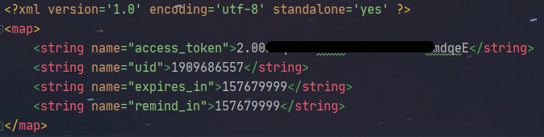
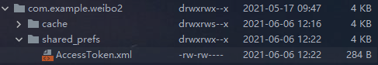
SharedPreferences

Slide 15
问题
已解决
Retrofit线程关闭
判断是否需要登录
未解决
用户手动拷贝code

Slide 16
载入界面与登录
孟庆奥森
徐涛

Slide 17
载入界面功能实现
首先,新建一个类 UserInfo class)于保存用户的信息,代码如下所示,前面定义的静态字符串变量为用户数据库中对应的字段名,我们今后在进行数据库相关操作需要用到这些字段的时候直接引用就行。接下去定义了6个字段,分别是用户数据库的id、用户微博id、用户微博昵称、用户的 Access Token、用户的 App Secret和用户的图标

Slide 18
载入界面功能实现
接着新建一个数据库操作类,而为了方便对数据库进行版本管理,我们使用的类继承于 SQLiteOpenHelper类,它提供了两个重要的方法,分别是 on create( SQLite Database db)和 onUpgrade( SQLite Database db, int oldVersion, int vew Version),前者用于初次使用这个类时生成数据库,后者用于更新数据库表结构。第一次调用这个类的时候将会执行 on Create语句,之后只要数据库存在则不再执行 on Create。最下面的 update Colunm方法用于对数据表的列进行更新

Slide 19
载入界面功能实现
接着在 MainActivity的 on Create函数中获取用户数据库中的所有信息,判断数据是否为空。如果为空,说明还没有授权过,弹出对话框提示用户是否进行授权,单击“确定”按钮可以进入授权页面进行授权,否则退出本程序。相反,如果用户数据库中有数据,则直接进入登录界面

Slide 20
载入界面功能实现
接着在 MainActivity的 on Create函数中获取用户数据库中的所有信息,判断数据是否为空。如果为空,说明还没有授权过,弹出对话框提示用户是否进行授权,单击“确定”按钮可以进入授权页面进行授权,否则退出本程序。相反,如果用户数据库中有数据,则直接进入登录界面

Slide 21
授权功能实现
首先声明一些将要用到的变量,比如userInfo用于保存当前授权成功后的用户信息,包括Token、nickname和icon等。接着在 on Create()函数中实例化数据库、weibo类,设置之前我们在sina微博注册得到的3个参数: App Key、App Secret和Redirector。最后调用authorize函数进入认证界面,并设置认证结果监听器AuthDialogListenero

Slide 22
授权功能实现
然后将相应的信息保存到userInfo这个变量中,并根据用卢的id判断薮据库中是否有该用户的数据,如果有就调用UpdateUserInfo,否则调用 SaveUserInfo。因为此时通过回调地址并没有获得用户的昵称和图标信息,因此我们需要利用刚才获得的AccessToken和uid来调用相应的API接口获取用户的详细信息。函数getUserDetail用来获取用户的详细信息,需要传入source和ud作为参数,然后调用weibo的函数request获得服务器返回数据。

Slide 23
登录界面功能实现
在onCreate函数中,首先实例化数据库,初始化界面图标,并为按键绑定监听器,最后调用函数initUser()初始化用户信息

Slide 24
登录界面功能实现
通过dbHelper. GetUserList(false)获得所有授权用户的信息, 接着判断userList是否为空,为空表明当前没有授权的用户,将弹出对话框提示用户是否进行授权,单击“确定”按钮将进入授权界面进行授权如果 userList不为空,表明当前已有授权用户信息,获取存储在 select name文件中的namc字段的值,如果不为空,则通过 GetUserByName()函数取得用户的信息,并调用setIconAndText将当前用户的呢称和图标显示到指定位置。如果获取不到当前用户的信息,就用一个默认值代替。

Slide 25
登录界面功能实现
监听器 selectClick Listener的实现:当单击按键时先通过 Layoutinflater膨胀出用户列表视图,设置适配器 adapter,并为列表设置按键监听器listener
当用户单击任一元素时,将对应行的用户信息保存到 selectedUser中,并设置当前显示的用户呢称和图标并关闭对话框。

Slide 26
登录界面功能实现
initGridview实现了底部菜单初始化的所有工作,包括设置背景图片、设置选中后的背景图片、设置列数、设置适配器等。通过函数 getMenuAdapterO为底部菜单新建一个适配器,将图片和标题分别显示在底部菜单中。

Slide 27
遇到的问题
参考书与各类教程陈旧，jdk，sdk，Android版本均过低，无法与现行版本兼容，部分函数失效。
刚开始没有加Utility. setAuthorization( new OAuth2 Access Token Header这一句话导致一直无法自动登录, 而这一句只有SDK的例子中没有

Slide 28
微博流UI
唐瑞奇

Slide 29
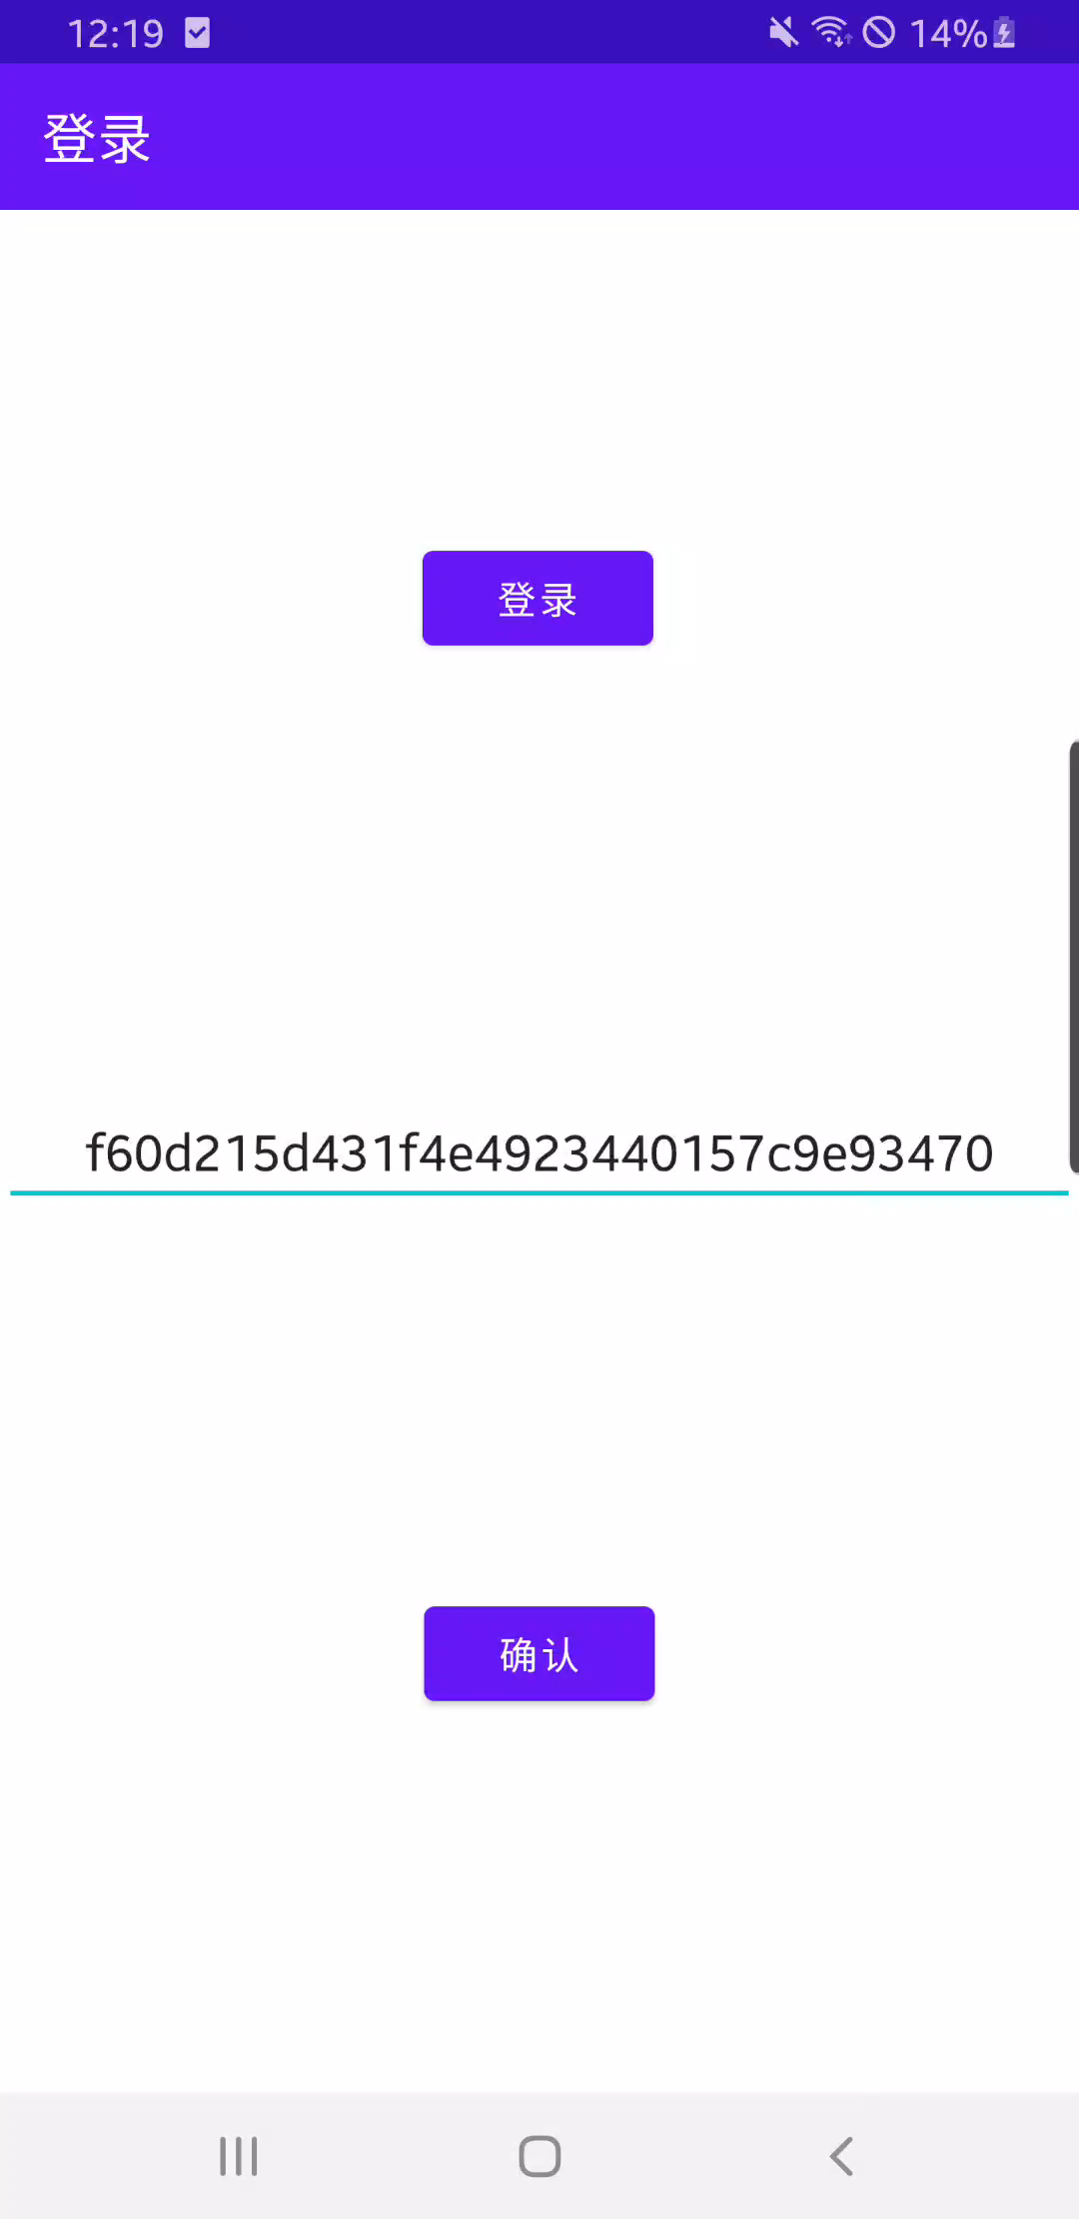
功能展示
首次启动需要登录，之后自动进入主界面
登录时需要手动获取code参数

Slide 30
技术
RecyclerView实现微博流滚动

Slide 31
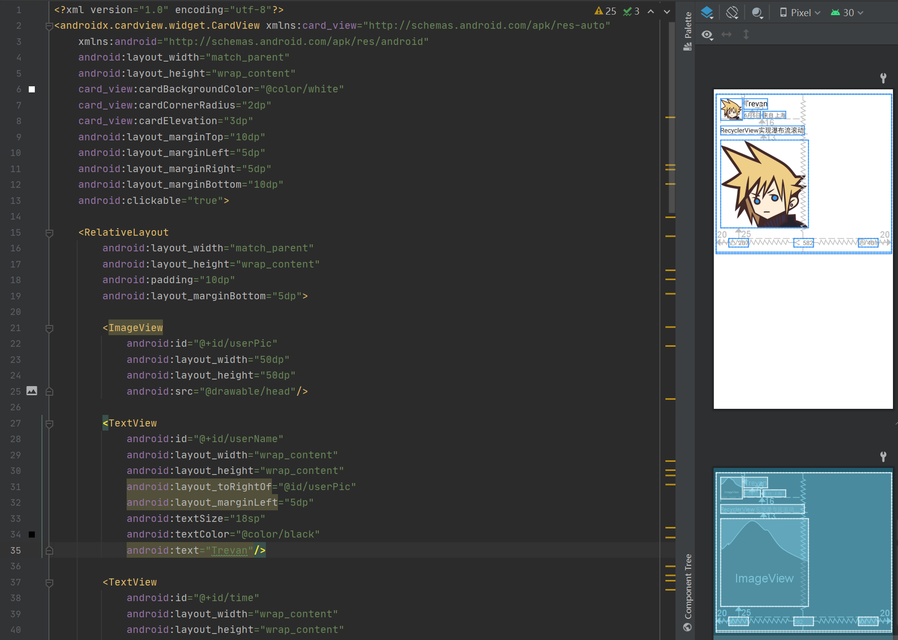
Retrofit
视图
CardView实现
子项weiboItem

Slide 32
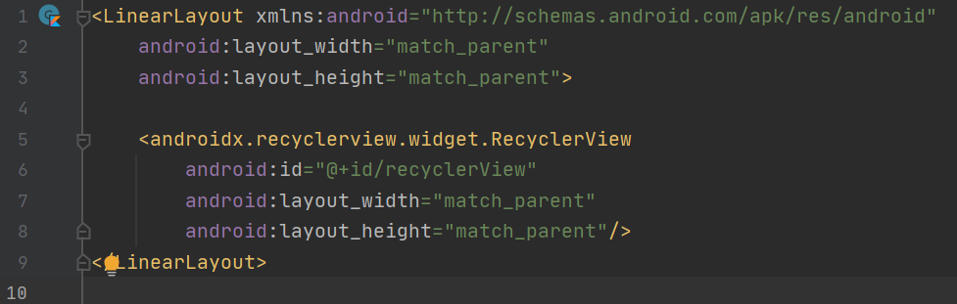
视图
外层RecyclerView实现瀑布流滚动

Slide 33
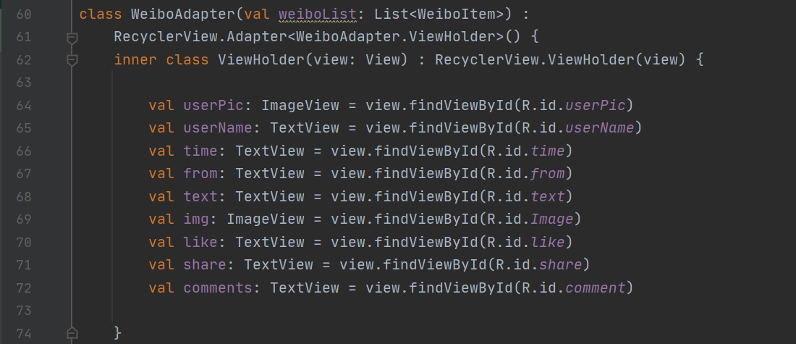
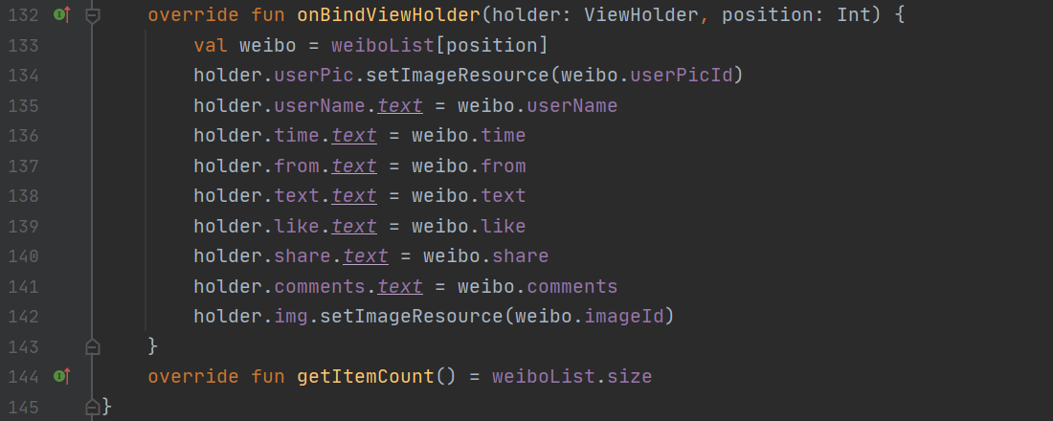
逻辑
weiboItem
适配器
userPic:用户头像
userName:用户id
time:发布时间
from:发布地点
text:文字内容
img:图片内容
like:点赞数
share:分享数
comments:评论数

Slide 34
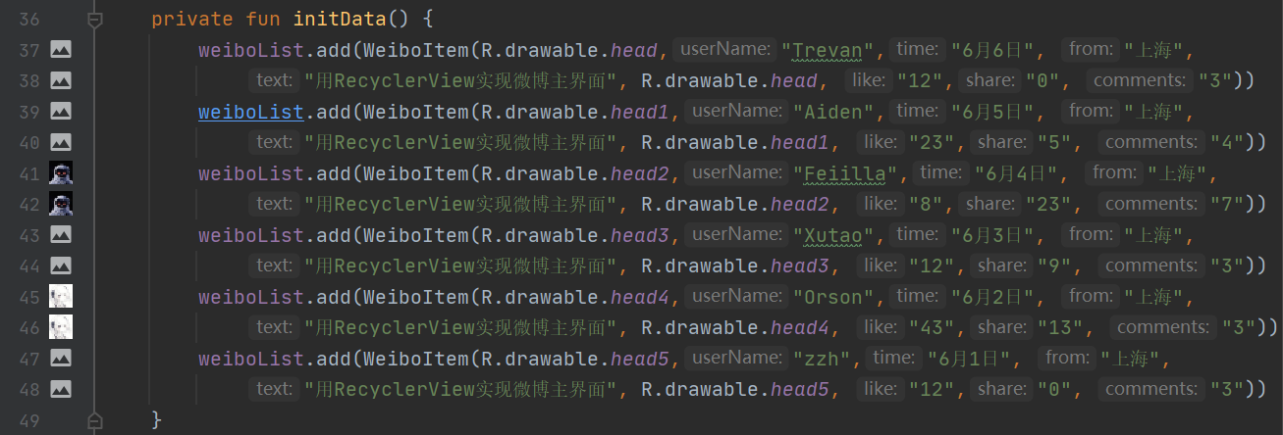
逻辑
添加测试数据
实际使用中从数据库中读取数据

Slide 35
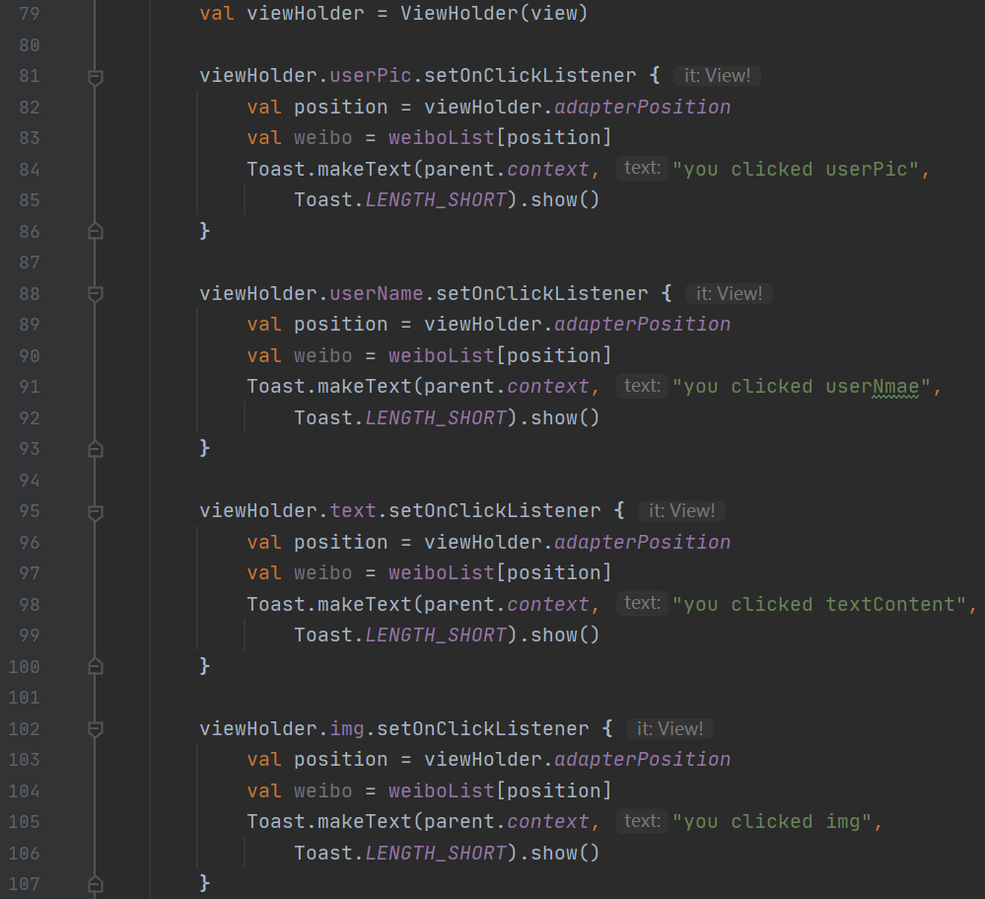
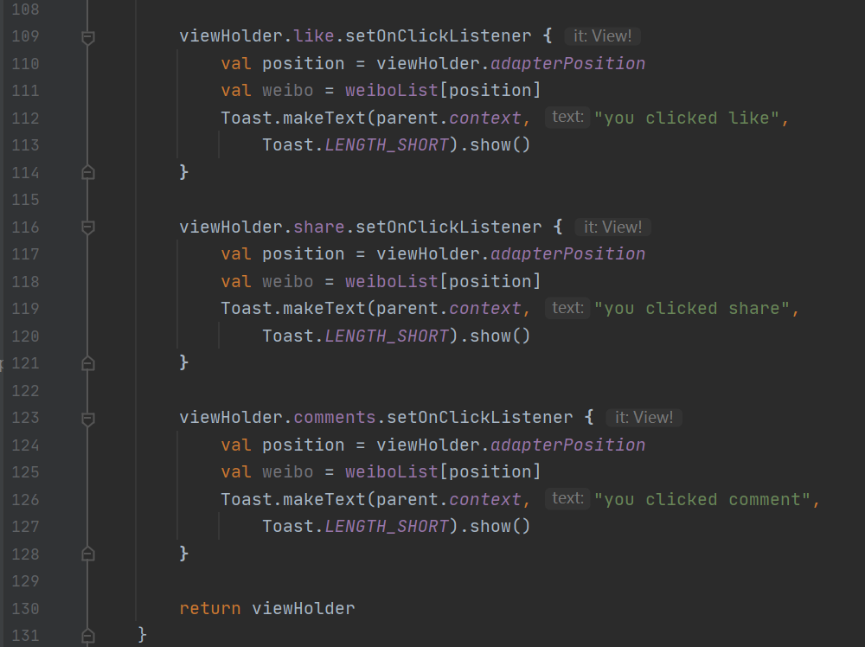
逻辑
后续功能实现

Slide 36
总结
桥接模式：逻辑与视图分离
创建自定义控件实现根据图片数量显示不同图片布局，最后程序崩溃，未解决

Slide 37
设置
赵梓涵

Slide 38
汇报内容
1.负责的功能模块
2.效果演示
3.反思与总结

Slide 39
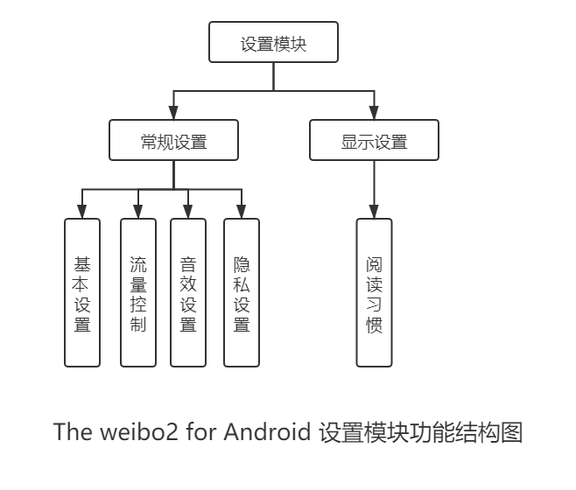
1.负责的功能模块

Slide 40
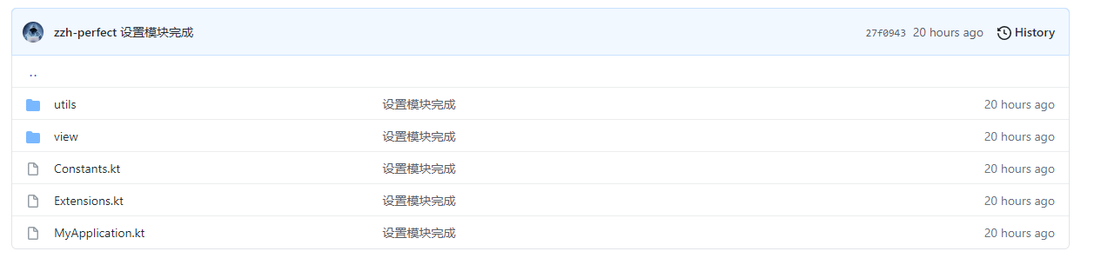
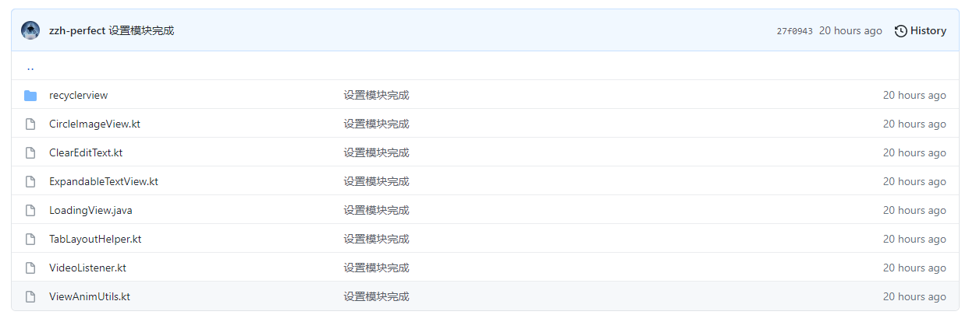
2.效果演示
在github上传代码截图，本次开发采用kotlin开发app项目，代码量：60KB

Slide 41
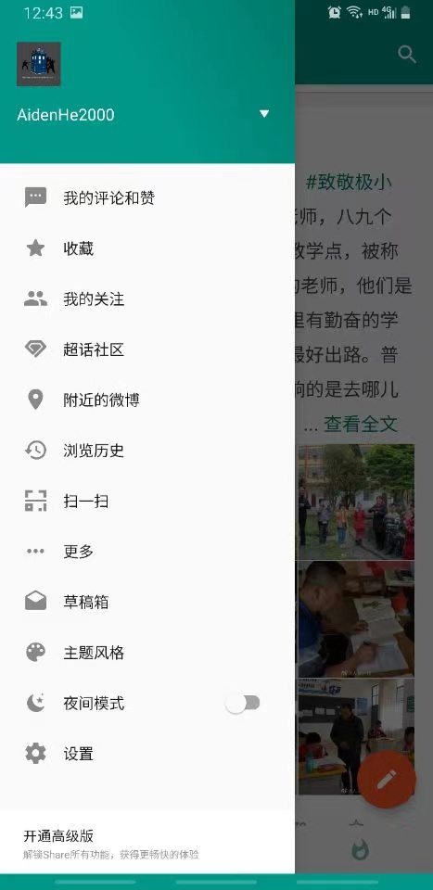
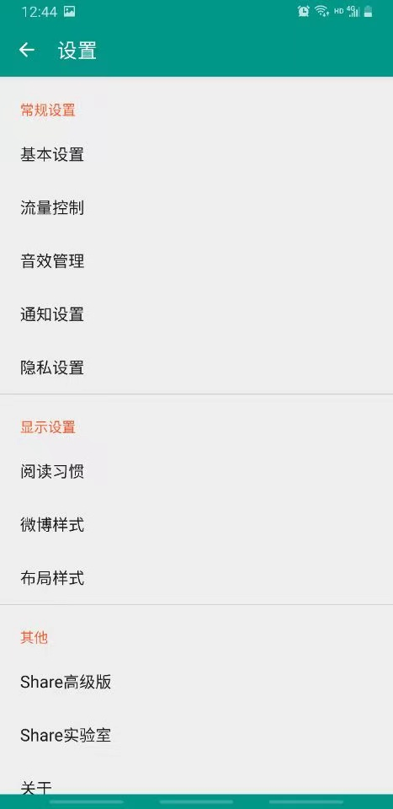
2.效果演示
设置详细界面
模块入口

Slide 42
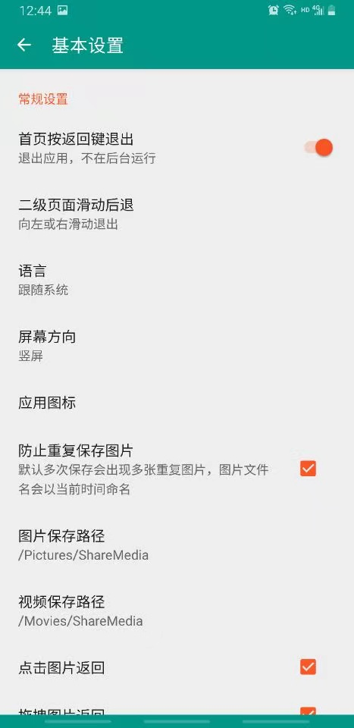
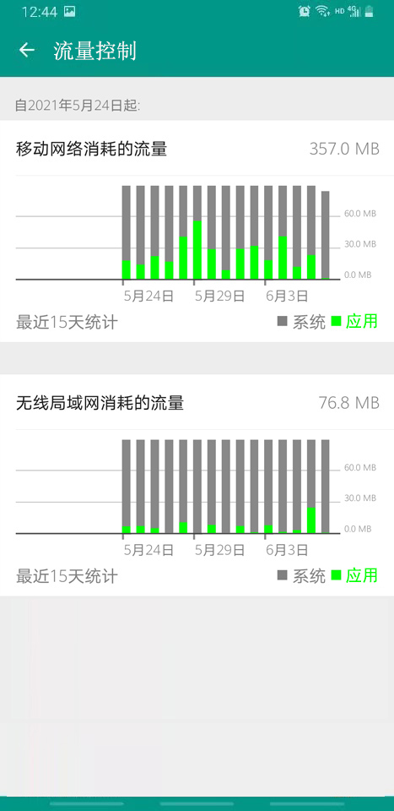
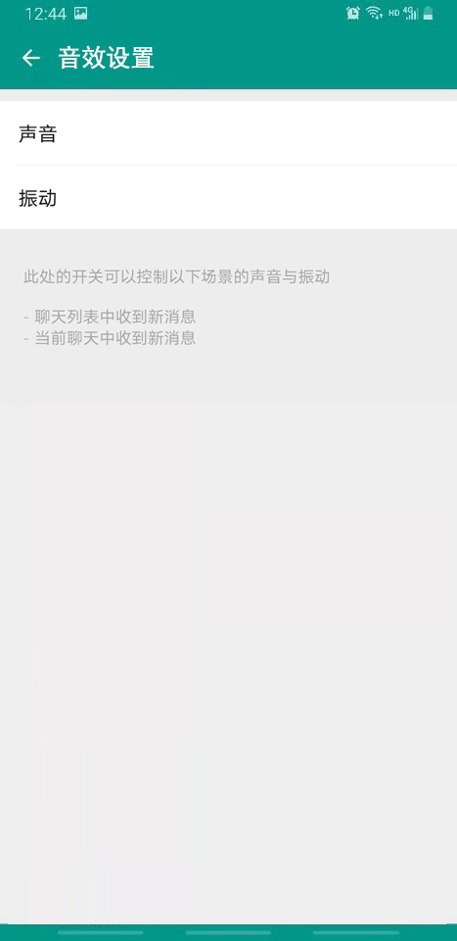
2.效果演示
基本设置
流量控制
音效设置

Slide 43
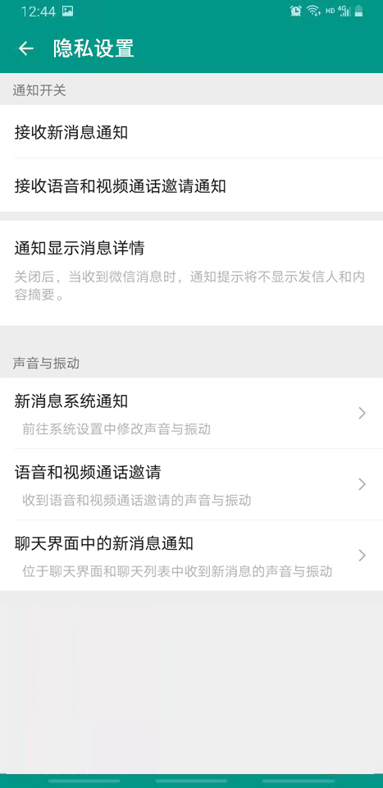
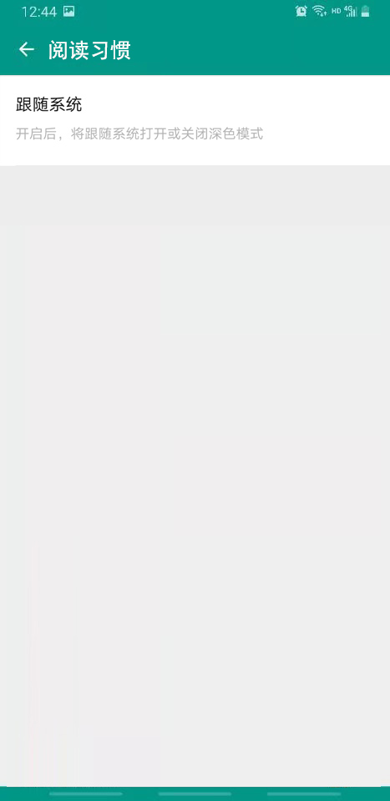
2.效果演示
隐私设置
阅读习惯

Slide 44
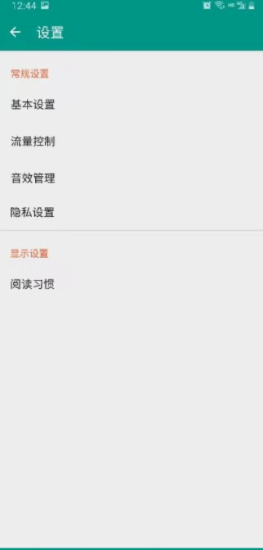
2.效果演示-视频演示效果

Slide 45
3.反思与总结
问题：
已解决：
数据流量过程中，数据流量统计与传输的问题；
数据存到手机服务器中的问题；
新消息提醒调用接口的问题；
未解决：
阅读模式中跟随系统，显示效果不明显
该模块和其他成员模块对接上存在不足

Slide 46
微博流接受微博端信息
詹鹏飞

Slide 47
技术
通过微博接口接收微博
retrofit与服务器交互接受微博信息

Slide 48
问题
桥接模式：逻辑与视图分离
接受微博之后无法判断是否为原创微博，创建判断导致无法运行，崩溃失败

Slide 49
Q&A

Slide 50
谢谢

